Slide 1
https://www.youtube.com/watch?v=JS49KAo4u5c
https://www.youtube.com/watch?v=QBu6UyzPdHA
https://www.youtube.com/watch?v=Drz6xHRpIa4

Slide 2
Význam studia ekonomie pro právníky
Ekonomie zkoumá výrobu, rozdělování a spotřebu zboží, služeb a peněz, zabývá se využitím zdrojů, poměrem nákladů a výnosů, pracuje s pojmy jako jsou spotřeba, užitek, výroba, směna, trh, cena, nabídka, poptávka.
Právo je nejčastěji ztotožňováno se systémem norem vytvářených a sankcionovaných státní mocí, kterými se řídí chování lidí v jejich vzájemných vztazích.

Slide 3
Vzájemné souvislosti práva a ekonomie
Právní prostředí pro podnikání
prostředí příznivé nebo stísněné – žádná pravidla, povolování nebo registrace ?
organizačněprávní formy podnikání
korektní soutěžní prostředí
Ekonomická motivace k respektování právních pravidel

Slide 4
K čemu je dobrá znalost ekonomie
- vzájemné porozumění v situacích, kdy z různých úhlů pohledu popisujeme totéž
Příklad: termín firma
- jsme schopni realizovat příkaz právní normy v situacích, kdy právní pravidlo chování používá ekonomické kategorie
Příklad – rozdělení zisku v kapitálové společnosti
§ 34 odst. 2 ZOK: Částka k rozdělení nesmí překročit součet výsledku hospodaření posledního skončeného účetního období, výsledku hospodaření minulých let a dobrovolných fondů
§ 40 odst. 1 ZOK: právní pravidlo zakazuje rozdělit zisk mezi akcionáře, pokud se ke dni skončení posledního účetního období vlastní kapitál vyplývající z řádné účetní závěrky sníží po tomto rozdělení pod výši upsaného základního kapitálu zvýšeného o fondy, které nelze podle zákona nebo stanov rozdělit mezi akcionáře

Slide 5
Řádek | Popis položky | Částka
A I | základní kapitál | 500
A II | kapitálové fondy | 170
A III | fondy ze zisku | 30
A IV | výsledek hospodaření minulých let | 100
A V | výsledek hospodaření běžného účetního období | -80

Slide 6
K čemu je dobrá znalost ekonomie
- schopnost využít informací, které zajišťuje právní úprava veřejných rejstříků a jiných veřejných informačních zdrojů
Příklad: výpočty poměrových ukazatelů, doporučení vyplývající z bilančních pravidel

Slide 7
K čemu je dobrá znalost ekonomie
- využití ekonomických znalostí v legislativě a přesnější formulaci právních pravidel chování
Příklad: nutnost používat totožnou terminologii v předpisech o účetnictví i souvisejících předpisech soukromého práva
- schopnost vidět jednotlivé právní případy nejen jako právní problémy, ale v širší souvislosti ekonomického prostředí
Příklad: předběžné kalkulace nákladů a výnosů u podnikatelských záměrů, pokud se pro účely podnikání zakládají obchodní korporace a hledají se jejich nejvhodnější formy.
- využití při rozhodování sporů
Příklad: schopnost správně formulovat zadání pro znalce
- znalosti z obou oblastí se předpokládají u specifických oborů, např. bankovnictví, pojišťovnictví, obchodování s cennými papíry

Slide 8
Příklady vzájemných souvislostí
Úprava právního postavení členů orgánů obchodních korporací
Úprava obchodní firmy
Úprava pravidel pro nekalou soutěž
Pravidla pro oprávněné podnikání
Ekonomické limity právní regulace

Slide 9
Příklady vzájemných souvislostí
§ 66 ZOK
(1) Přispěl-li člen statutárního orgánu porušením svých povinností k úpadku obchodní korporace a bylo-li v insolvenčním řízení již rozhodnuto o způsobu řešení úpadku obchodní korporace, insolvenční soud na návrh insolvenčního správce
a) rozhodne o povinnosti tohoto člena vydat do majetkové podstaty prospěch získaný ze smlouvy o výkonu funkce, jakož i případný jiný prospěch, který od obchodní korporace obdržel, a to až za období 2 let zpět před zahájením insolvenčního řízení, jedná-li se o insolvenční řízení zahájené na návrh jiné osoby než dlužníka; není-li vydání prospěchu možné, nahradí jej člen statutárního orgánu v penězích, a
b) byl-li na majetek obchodní korporace prohlášen konkurs, může také rozhodnout, že tento člen je povinen poskytnout do majetkové podstaty plnění až do výše rozdílu mezi souhrnem dluhů a hodnotou majetku obchodní korporace; při určení výše plnění insolvenční soud přihlédne zejména k tomu, jakou měrou přispělo porušení povinnosti k nedostatečné výši majetkové podstaty.

Slide 10
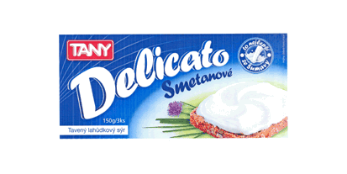
Příklady vzájemných souvislostí
Obchodní firmy
- KINEX a.s. KINEX CZ s.r.o.
- TEREZA, s. r. o. TEREZA Břeclav, příspěvková organizace

Slide 11
Příklady vzájemných souvislostí

Slide 12
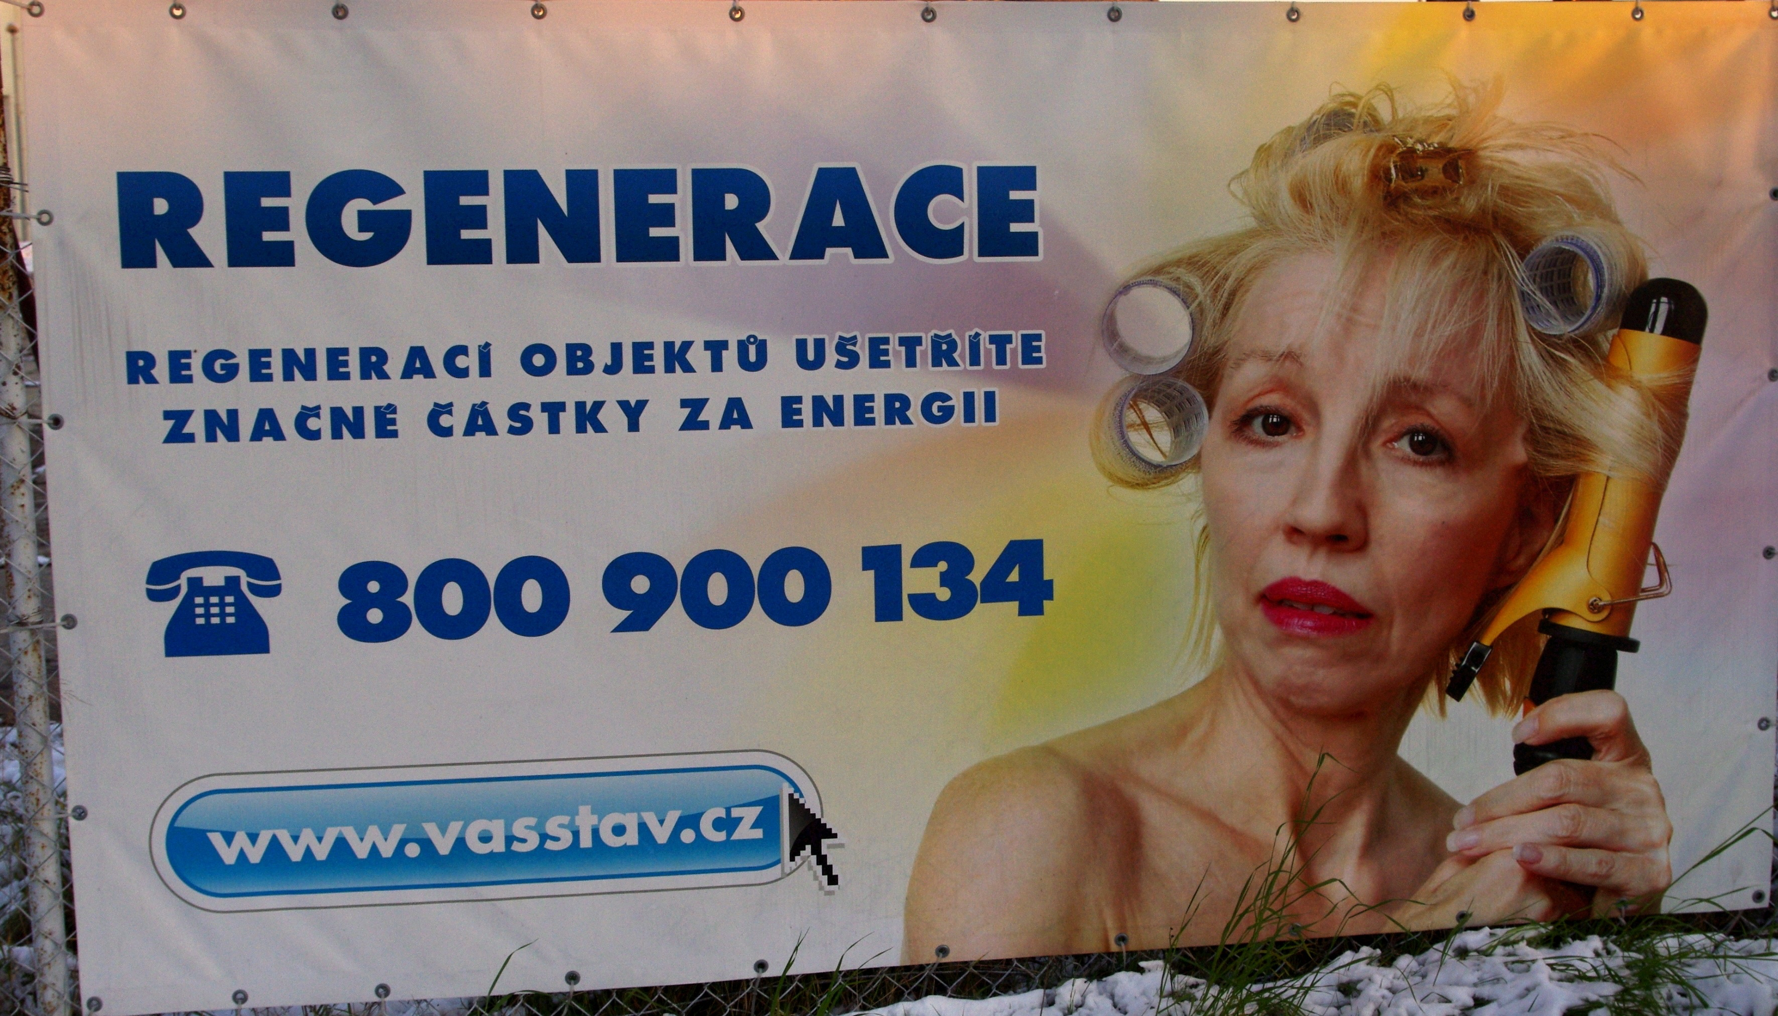

Slide 13
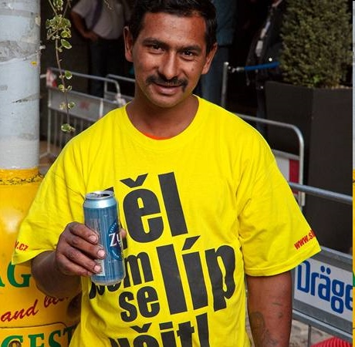
IES
IES
v roce 2010 využila k propagaci svého portálu skoly.cz najaté dělníky, kteří za cigarety a pivo pracovali v tričkách, která upozorňovala na tento portál. Kampaň vzbudila veliký ohlas veřejnosti, upozornila na ni veškerá média.

Slide 14
29 Cdo 2790/2012
1) Ke dni 30. listopadu 2000 zvýšila žalobkyně svůj základní kapitál ze 100.000,- Kč na 4.015.000,- Kč, a to nepeněžitým vkladem, představovaným spornými nemovitostmi.
2) Dne 10. března 2005 žalobkyně (jakožto prodávající) uzavřela se žalovanou (jakožto kupující) kupní smlouvu o prodeji sporných nemovitostí. Kupní cena byla sjednána ve výši 4.500.000,- Kč. Za žalobkyni smlouvu uzavíral její jednatel V. Š. starší.
3) Podle ujednání obsaženého v kupní smlouvě měla být kupní cena „uhrazena zápočtem“ proti pohledávce žalované za žalobkyní.
4) Vlastnické právo žalované bylo vloženo do katastru nemovitostí s právními účinky ke dni 11. dubna 2005.
Odvolací soud shodně se soudem prvního stupně dovodil, že prodejem sporných nemovitostí „fakticky došlo ke snížení základního kapitálu“, který představuje „garanční fond pro věřitele společnosti“. Měla-li kupní smlouva „ve svých důsledcích vést ke snížení základního kapitálu, bylo třeba, aby jejímu uzavření předcházelo písemné rozhodnutí jediné společnice o snížení základního kapitálu. Jestliže o snížení základního kapitálu nebylo „kvalifikovaným způsobem rozhodnuto“, je kupní smlouva pro rozpor se zákonem od počátku absolutně neplatná.

Slide 15
Základní kapitál představuje peněžní vyjádření souhrnu peněžitých i nepeněžitých vkladů všech společníků a jako součást vlastního kapitálu se v rozvaze vykazuje na straně pasiv. Při vzniku společnosti má zobrazovat, jak velké jsou vnitřní zdroje společnosti, popř. jakou hodnotu má majetek, který společníci do společnosti. Základní kapitál není představován penězi ocenitelnými hodnotami (v projednávané věci spornými nemovitostmi), které byly (jakožto nepeněžitý vklad) vloženy do společnosti; jeho součástí je pouhé číselné vyjádření hodnoty takto vložených nepeněžitých vkladů. Nakládání s majetkem společnosti, bez ohledu na to, zda jde o majetek, který představoval nepeněžitý vklad, nemá žádný vliv na výši základního kapitálu společnosti.
Promítnuto do poměrů projednávané věci to znamená, že převod sporných nemovitostí, které byly v minulosti vloženy jakožto nepeněžitý vklad do společnosti (žalobkyně), nemá žádný vliv na výši základního kapitálu žalobkyně, a nakládání s nimi není omezeno zákonnou úpravou, jež svěřuje rozhodování o změnách výše základního kapitálu do působnosti valné hromady společnosti s ručením omezeným, resp. jejího jediného společníka.
Závěr odvolacího soudu, podle kterého převodem sporných nemovitostí „došlo k faktickému snížení základního kapitálu“, a kupní smlouva je v rozporu se zákonnou úpravou změn výše základního kapitálu, je tudíž nesprávný.

